Slide 1

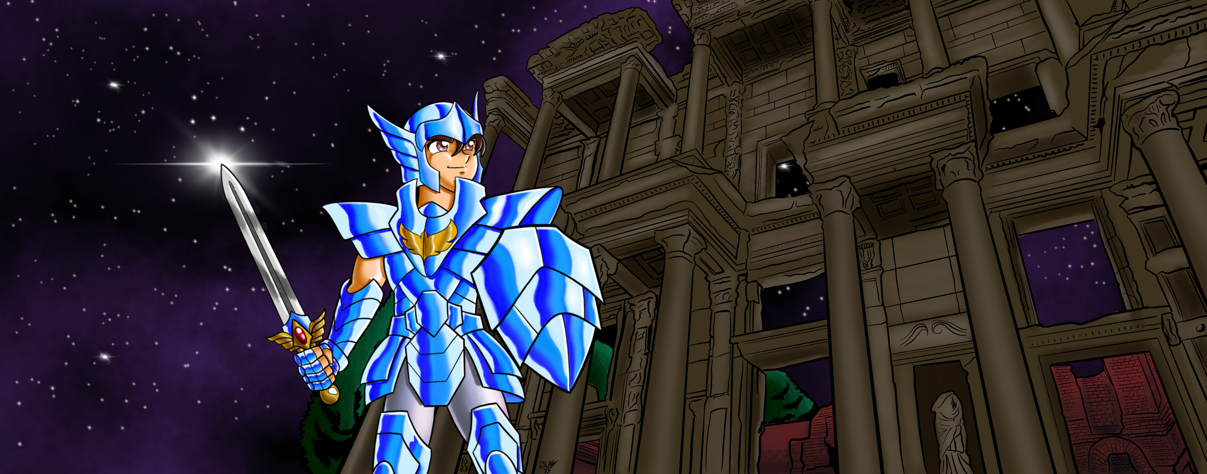


EFESIOS
JUL/AGO/SEP- 2023
Contenido y diseño:
Bruno Flávio
Ilustración de portada: Adinan Batista
LECCIÓN 11
PRACTIQUEMOS LA LEALTAD SUPREMA A CRISTO
INFOLECCIÓN
Equipo: Adinan Batista, Bruno Flávio, Cíntia Bini, Eduardo Harada, Elias Duarte, Eliezer GC, Eleandro Borel, Elton Batista, Emenson Camara, Esron Waslley, Gusttavo Santana, Luís Claudio, Luiz Francisco, Morais Junior, Manoel Roberto, Nkosi Moyo, Patrícia Sales, Pablo Amon, Penélope Sofia, Ramon Gomes, René Henriquez, Valdeane Costa e Willian Arsenio.

Slide 2



Lección 11
PRACTIQUEMOS LA LEALTAD SUPREMA A CRISTO
Para memorizar:
INFOLECCIÓN
Y vosotros, amos, haced con ellos lo mismo, dejando las amenazas, sabiendo que el Señor de ellos y vuestro está en los cielos, y que para él no hay acepción de personas.
(Efesios 6:9)

Slide 3






Sábado
2 de septiembre del 2023
PRACTIQUEMOS LA LEALTAD SUPREMA A CRISTO I
La esclavitud en Roma era diferente de la que había en las Américas;
es importante tomarlo en cuenta para entender lo que Pablo quería decir.
INFOLECCIÓN
NO ERA RACIAL, SINO
POR CONDICIÓN.
NO ERA NECESARIAMENTE VIOLENTA
  Esclavo por Deudas
  Esclavo por Guerra
  Esclavo por Crimen
  La crueldad arbitraria era penada.
  Se recomendaba un buen trato.
  Se podía denunciar el dolo.
DIFERENCIAS DE
LA ESCLAVITUD ROMANA Y MODERNA
NO ERA NECESARIAMENTE
SEGREGADORA
NO DESHUMANIZABA
AL ESCLAVO
  Aún se le consideraba humano.
  No siempre se le consideraba inferior.
  Tenía el derecho de hacerse ciudadano romano.
  Se le compartía la residencia del amo.
  Se le consideraba parte de la familia.
  Podía gozar de una buena posición social.
C & D: Bruno Flávio - T: Eliezer GC
Fuente: Dictionary of New Testament background; Paul and the Background of Slavery

Slide 4


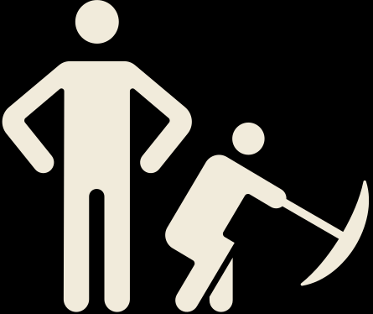


Sábado
2 de septiembre del 2023
PRACTIQUEMOS LA LEALTAD SUPREMA A CRISTO II
Aunque hubiese diferencias, la esclavitud seguía siendo una
condición de opresión y afrenta, totalmente indeseada por todos.
INFOLECCIÓN
EL ABUSO AÚN
ERA MUY COMÚN
LOS TRABAJOS FORZADOS ERAN COMUNES
  Mujeres y niños eran vulnerables.
  Las penas crueles no eran repudiadas.
  El amo tenía el derecho de matar a su esclavo.
  Los esclavos rurales trabajaban arduamente.
  El esclavo hacía las peores tareas.
  Se abandonaba a los esclavos enfermos
  para no mantenerles.
SEMEJANZAS ENTRE LA ESCLAVITUD ROMANA Y MODERNA
AL ESCLAVO SE LE CONSIDERABA
COMO UNA PROPIEDAD
EL ESCLAVO NO TENÍA DERECHO A LA LIBERTAD
  La esclavitud era una muerte social.
  Los derechos efectivos del esclavo eran pocos.
  Se vendía a los esclavos como mercancía.
  No podía elegir a su amo.
  Tenía que adorar a los dioses de su amo.
  No era libre para negarle algo a su amo.
C & D: Bruno Flávio - T: Eliezer GC
Fuente: Dictionary of New Testament background; Paul and the Background of Slavery

Slide 5





Domingo
3 de septiembre del 2023
CONSEJOS PARA LOS HIJOS
Efesios 6:1-3 es un texto sencillo pero revolucionario para el momento; era rarísimo que
un escritor se dirigiese a niños y adolescentes, porque no se les consideraba ciudadanos.
INFOLECCIÓN
LOS HIJOS DEBEN OBEDECER A SUS PADRES..
En el Señor, como miembros del cuerpo de Cristo.
(Ef 6:1)
Porque es un mandamiento divino.
(Ef 6:2, 3)
Porque obedecer a
los padres es justo.
(Ef 6:1)
Pablo no solo menciona a los hijos, también los identifica como parte de la iglesia (indicado por
el término - En el Señor -); como tales, los hijos deben actuar como parte del cuerpo de Cristo.
C & D: Bruno Flávio - T: Eliezer GC
Fuente: Commentary on the New Testament Use of the Old Testament; Ephesians, Evangelical Exegetical Commentary

Slide 6





Lunes
4 de septiembre del 2023
CONSEJOS PARA LOS PADRES
En ese tiempo había muchos escritos que trataban sobre la importancia de la obediencia
a los padres, pero eran raros los que instruían cómo deben los padres lidiar con sus hijos.
INFOLECCIÓN
PABLO ACONSEJA A LOS PADRES A:
No provocar a ira a sus hijos.
(Ef 6:4)
Criarlos en disciplina
(Ef 6:4)
Criarlos en amonestación del Señor
(Ef 6:4)
En una era en que los padres a menudo abandonaban o azotaban a sus hijos, Pablo
les recuerda que tenían que educar a sus hijos para la vida y sobre todo, para Cristo.
C & D: Bruno Flávio - T: Eliezer GC
Fuente: Commentary on the New Testament Use of the Old Testament ; Ephesians, Evangelical Exegetical Commentary

Slide 7






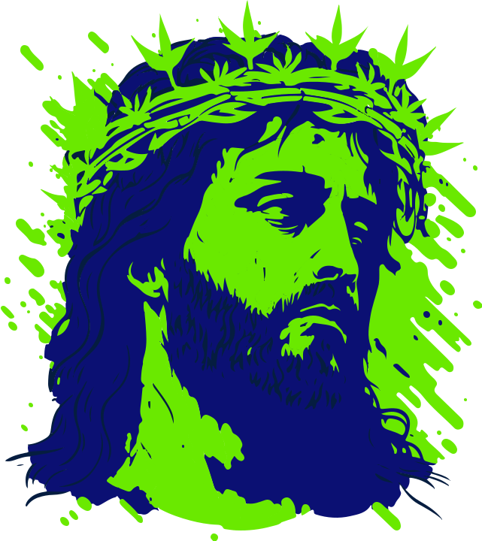


Martes
5 de septiembre del 2023
LA ESCLAVITUD EN LAS ESCRITURAS Y LA HISTORIA
Es sobrecogedor ver que Pablo les dijese a los esclavos que obedecieran
a sus amos como a Dios; aún así, hay que recordar que él no habla en el
contexto de oprimido/opresor, sino en la lógica de lo que Cristo dijo:
INFOLECCIÓN
No resistáis al malvado.
(Mt 5:39)
Amar incluso
a los enemigos.
(Mt 5:44)
Orar por los perseguidores.
(Mt 5:44)
Jesús vino a buscar lo que se había perdido.
(Lc 19:10)
Pablo creía que a través de Cristo, hasta los mismos enemigos más crueles podían ser
invitados para integrarse al cuerpo de Cristo y así cancelar sus peores pecados. (Cl 2:14).
C & D: Bruno Flávio - T: Eliezer GC

Slide 8




























Miércoles
6 de septiembre del 2023
ESCLAVOS DE CRISTO
Efesios 6:5-8 ha sido deturpado por amos de esclavos para granjearse la autoridad divina; pero al ver el texto, percibimos que el enfoque de Pablo está en:
INFOLECCIÓN
Mujeres, sujetense a sus maridos como a Cristo.
(Ef 5:22-24)
EL SEÑOR
Maridos, amen y cuiden a su mujer como Cristo cuida a su iglesia.
(Ef 5:25-29)
Entregarse por otros como Cristo se entregó por nosotros.
(Ef 5:1-2, 21)
Criad a vuestros hijos en amonestación del Señor
(Ef 6:4)
Hijos, obedeced a vuestros padres en el Señor
(Ef 6:1-3)
Esclavos, obedeced a vuestros amos como a Cristo.
(Ef 6:5-8)
Amos, haced lo mismo con vuestros esclavos.
(Ef 6:9)
Sabiendo que tenéis al mismo SEÑOR
(Ef 6:9)
El objetivo de Pablo no era aminorar un grupo en pro de otro, sino enseñar cómo debían
tratarse todos, tal como lo hizo Cristo a los que habían sido comprados con su sangre.
C & D: Bruno Flávio - T: Eliezer GC

Slide 9







Jueves
7 de septiembre del 2023
AMOS QUE SON ESCLAVOS
En Efesios 6, al dirigirse a una iglesia que tenía esclavos y señores entre
sus miembros, Pablo les recuerda una realidad que infelizmente, todavía
es rechazada; que en Cristo pues, todos seguimos siendo iguales.
INFOLECCIÓN
Esclavos y libres (amos) tienen el mismo tipo de recompensa
(v.8)
Tanto esclavos como
amos son hermanos.
(v.9)
Dios ve a esclavos y amos de la misma forma.
(v.9)
Pablo demuestra que todos somos parte del cuerpo de Cristo y por lo mismo, no tiene
sentido que un cristiano se crea superior a otro por su posición social o cualquier otro motivo.
C & D: Bruno Flávio - T: Eliezer GC

Slide 10





Viernes
8 de septiembre del 2023
PARA ESTUDIAR Y MEDITAR
En pasajes como Efesios 6:5-9, Pablo no describe un mundo ideal, sino que da consejos a esclavos y amos que vivían en una sociedad profundamente esclavista y que eran recién convertidos a una fe muy perseguida, por eso es necesario considerar que:
INFOLECCIÓN
Gran parte de los esclavos dependían de sus amos
para subsistir.
El bienestar de un esclavo dependía de la buena
voluntad de su amo.
Pablo no podía prever
la reacción de quien
recibiría su carta.
La descripción del mundo ideal no soluciona los problemas del mundo real. Pablo ofrece soluciones realistas para los problemas de su tiempo; las que llevarían a los amos a amar a sus esclavos como a sí mismos.
C & D: Bruno Flávio - T: Eliezer GC

Slide 11
Πρὸς Ἐφεσίους
INFOLECCIÓN

